Slide 1


MEDIA MENGAJAR
Pendidikan Pancasila
UNTUK SD/MI KELAS IV

Slide 2

BAB 3
MENGHARGAI KERAGAMAN SUKU BANGSA DAN BUDAYA DI INDONESIA
TUJUAN PEMBELAJARAN:
Menjelaskan cara menghargai keragaman suku bangsa di Indonesia.
Menjelaskan cara menghargai keragaman budaya di Indonesia.
Menceritakan dampak keragaman di lingkungan sekitar.

Slide 3


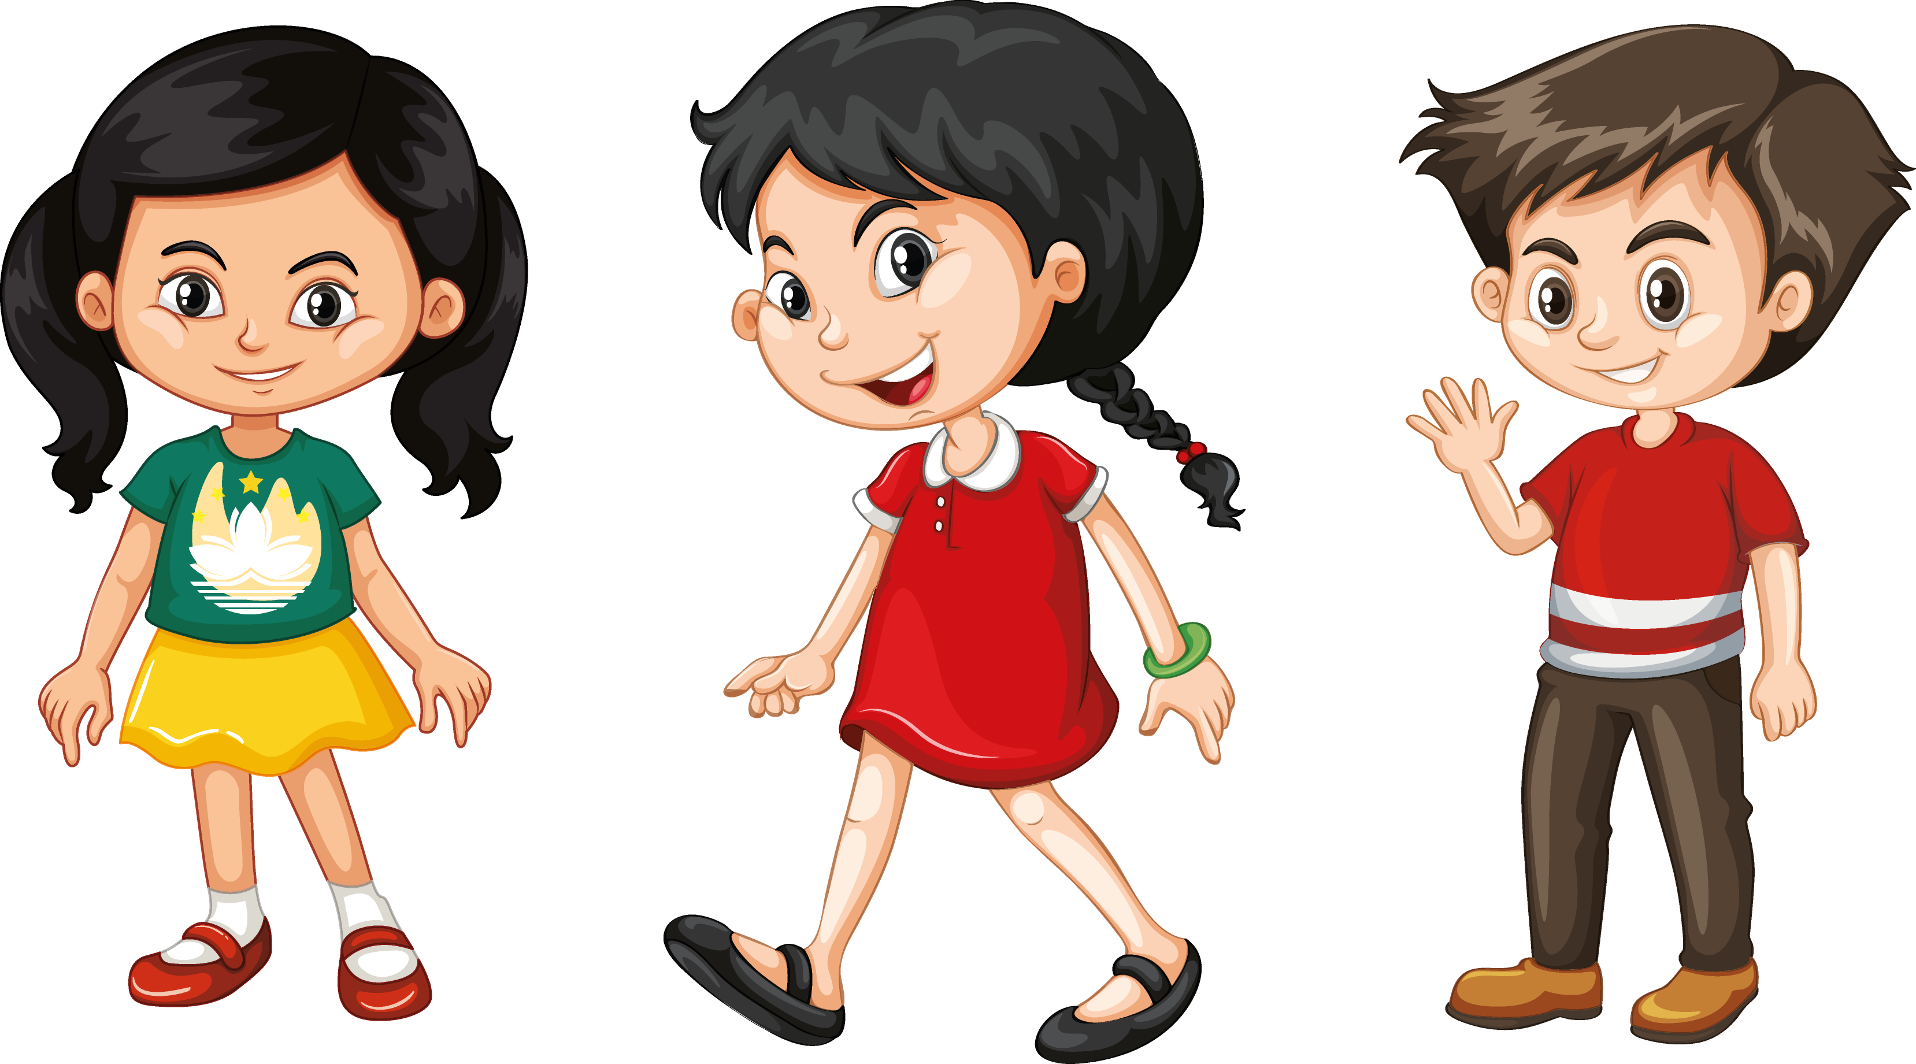
Cara Menghargai Keragaman Suku Bangsa di Indonesia
Indonesia memiliki beragam suku bangsa, budaya, dan agama.
Bagaimana cara menghargai keragaman tersebut?

Slide 4

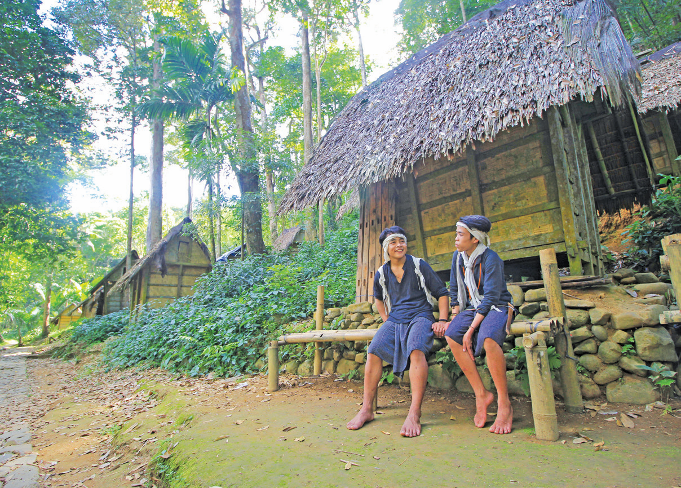

Keragaman Suku Bangsa di Indonesia
Setiap pulau di Indonesia dan wilayah ditempati oleh sekelompok masyarakat dengan kesamaan ciri fisik, bahasa, adat istiadat, dan keseniannya.
Mereka adalah suku asli yang sudah tinggal dan menetap secara turun-temurun. Kelompok masyarakat itu disebut suku bangsa.
Suku bangsa adalah kelompok masyarakat dengan ciri dan budaya yang sama.
Ada ratusan suku bangsa yang tersebar di seluruh wilayah Indonesia.

Slide 5

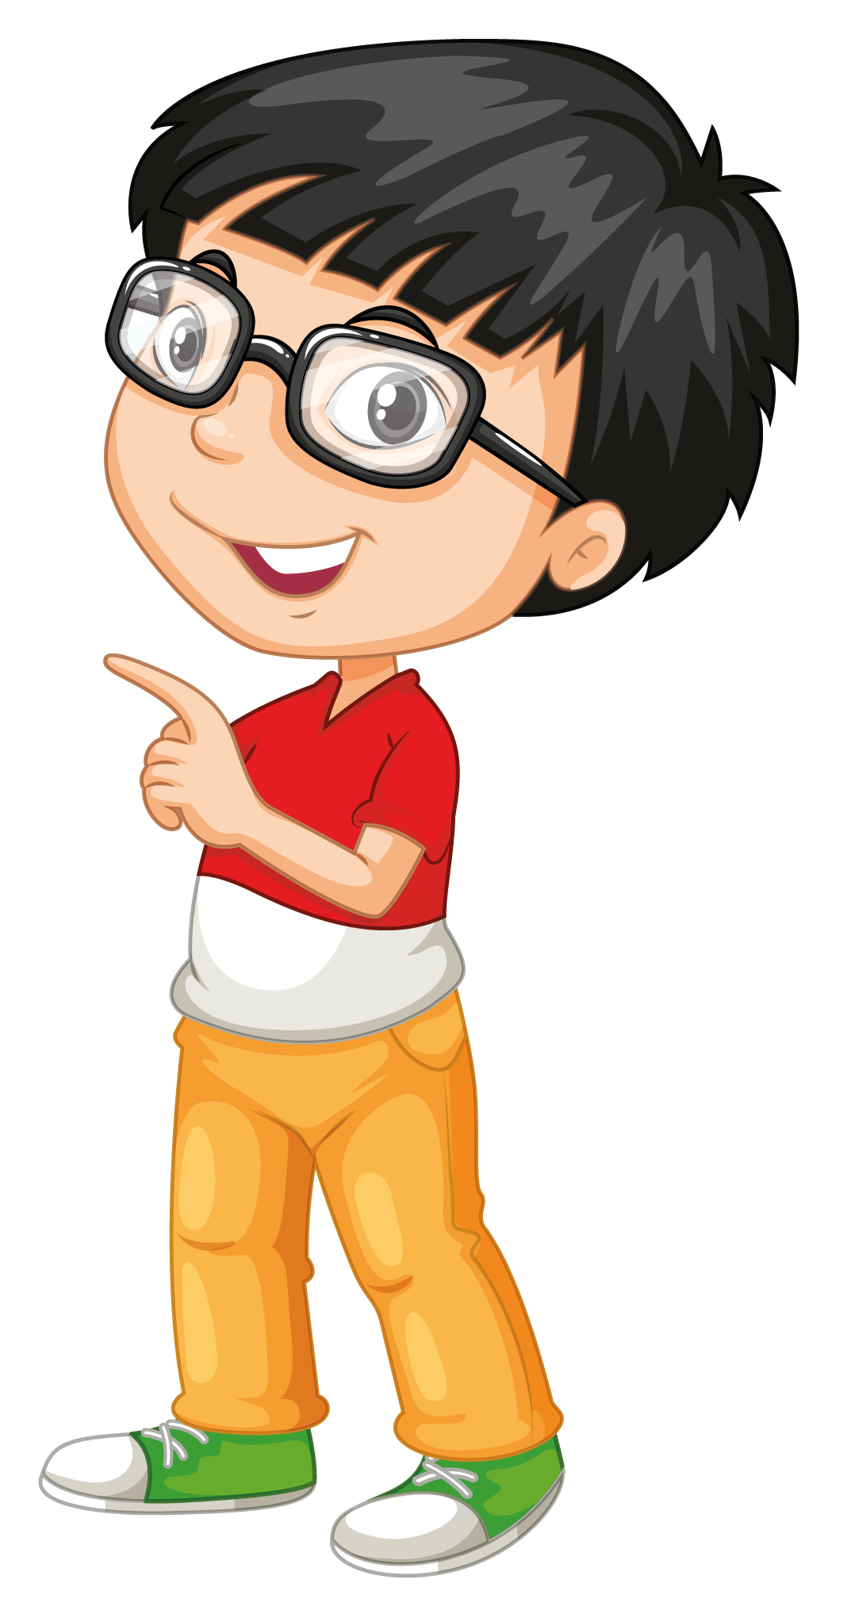

Cara Menghargai Keragaman Suku Bangsa di Indonesia
Bangsa Indonesia adalah bangsa yang
majemuk. Artinya, bangsa Indonesia terdiri
atas beragam suku bangsa dan budaya.
Persatuan Indonesia dapat terwujud apabila semua warga negaranya saling menghargai dan menghormati

Slide 6
Contoh tindakan saling menghargai dan menghormati dalam keragaman suku bangsa:
Mensyukuri perbedaan suku bangsa orang tua
Bermain bersama semua teman tanpa memandang suku bangsanya
Menerapkan sikap tolong menolong dengan tetangga
Menjaga ketertiban saat tetangga mengadakan acara adat

Slide 7

Cara Menghargai Keragaman Budaya di Indonesia
Budaya adalah adat istiadat yang dimiliki suatu suku bangsa.
Budaya di Indonesia dapat berupa bahasa, lagu, alat musik, pakaian, senjata, tarian, dan rumah adat.

Slide 8

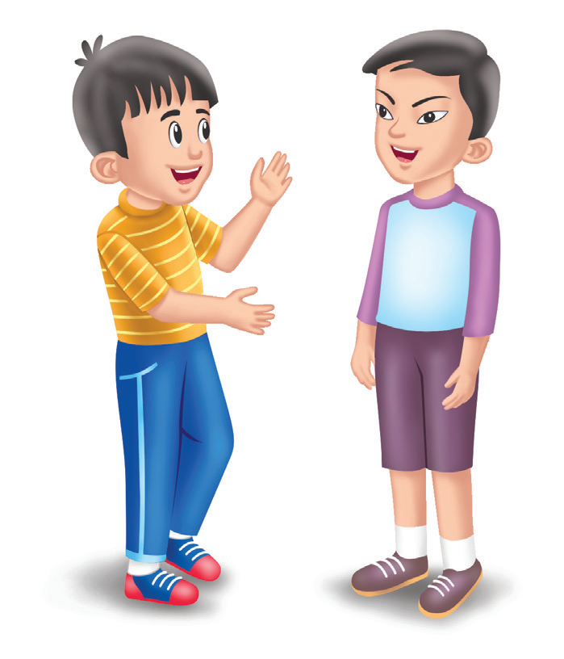

Keragaman Bahasa Daerah dan Cara Menghargainya
Bahasa daerah adalah bahasa yang digunakan oleh suatu suku bangsa. Bahasa daerah digunakan sebagai alat komunikasi atau bahasa percakapan sehari-hari masyarakat.
Indonesia memiliki ratusan jenis bahasa daerah.
Agar setiap orang dari berbagai daerah tetap dapat berkomunikasi dengan baik, bangsa Indonesia memiliki bahasa yang dapat dimengerti oleh semua orang, yaitu bahasa Indonesia.

Slide 9
Contoh cara menghargai keragaman bahasa daerah:
Meminta teman mengajari bahasa daerahnya
Meminta penjelasan tentang bahasa yang tidak dimengerti
Berbicara dengan teman berbeda suku menggunakan bahasa Indonesia

Slide 10


Keragaman Lagu Daerah dan Cara Menghargainya
Lagu daerah adalah lagu khas suatu daerah.
Lagu daerah menggunakan bahasa dan dialek
daerah setempat.
Lagu daerah dinyanyikan saat pementasan tari, permainan tradisional, pesta rakyat, atau pertunjukan daerah.

Slide 11
Contoh tindakan dalam upaya melestarikan dan menghargai keragaman lagu daerah:
Memberi tepuk tangan setelah teman menyanyikan lagu daerahnya
Mempelajari lagu daerah lain
Menyanyikan lagu daerah dengan lirik yang benar

Slide 12

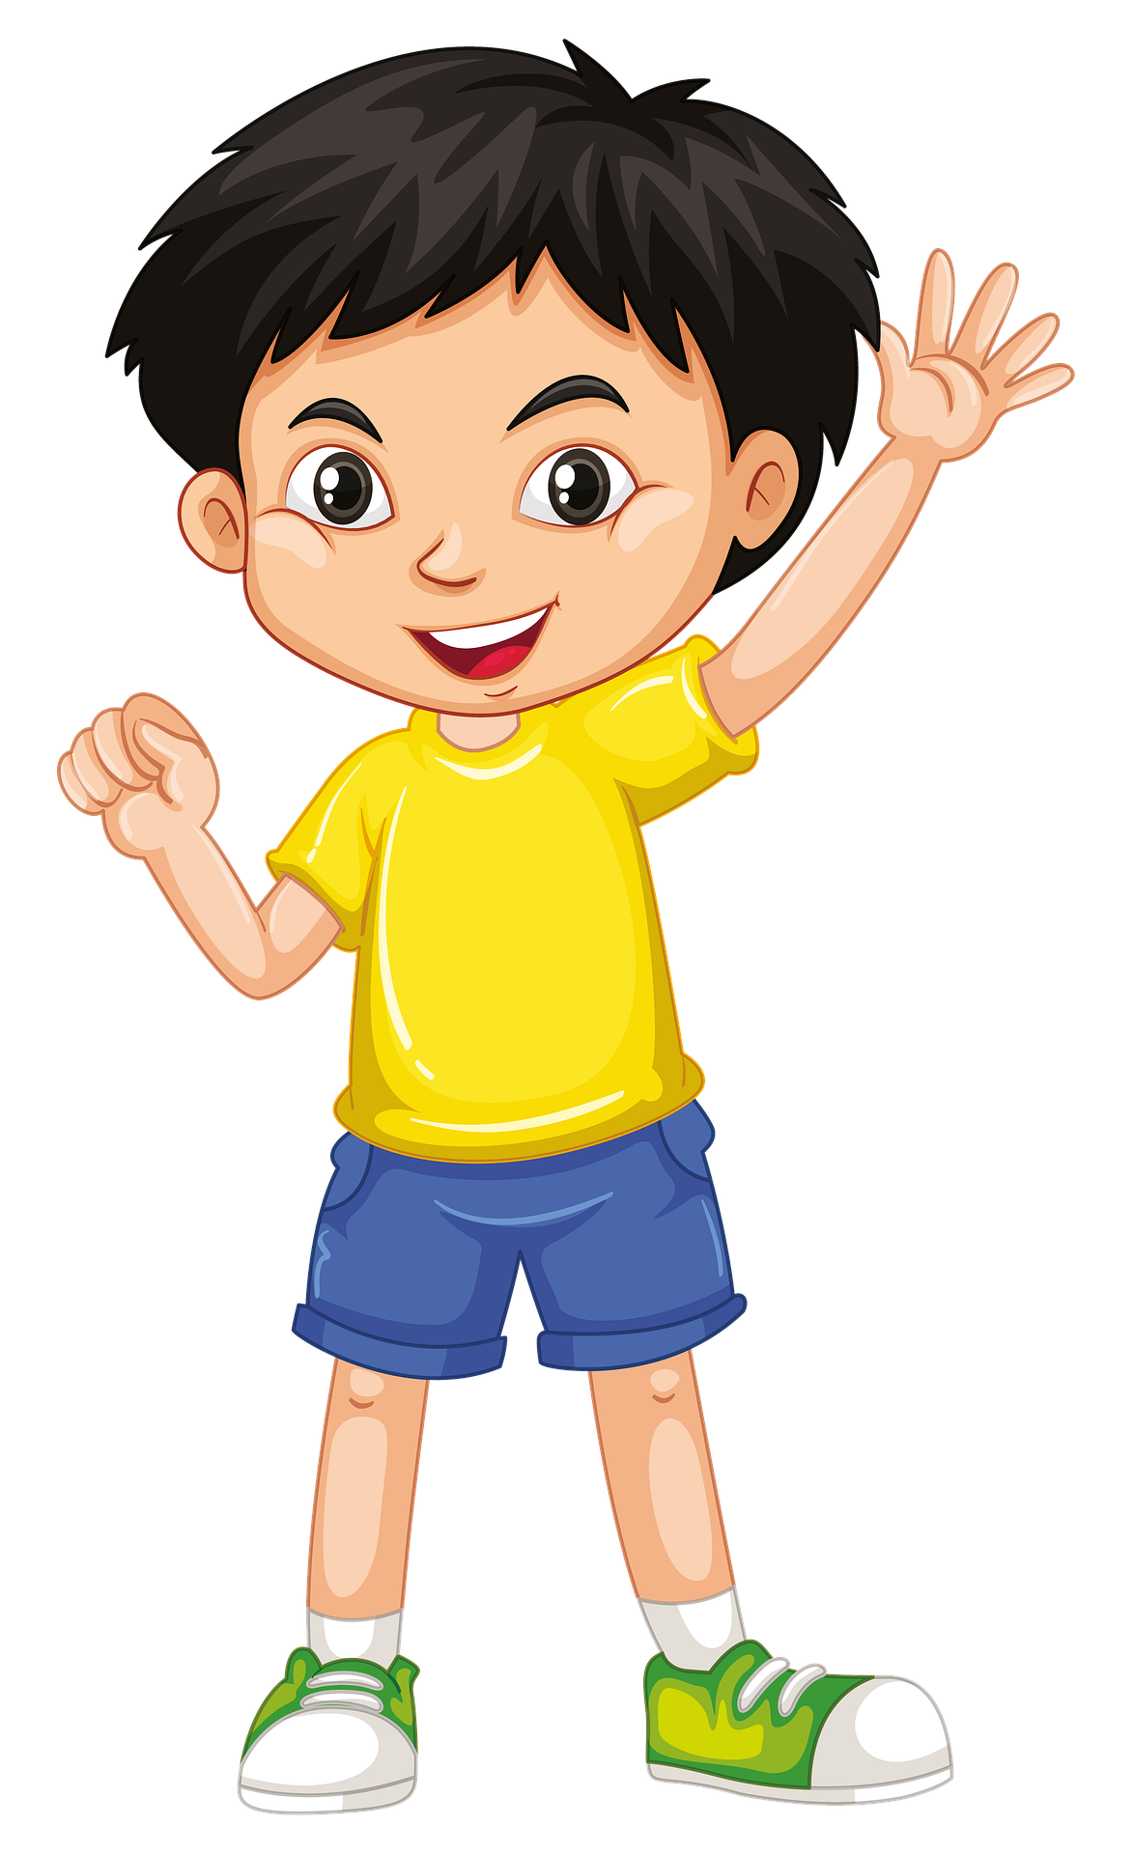
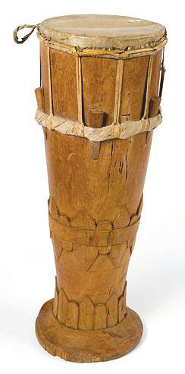
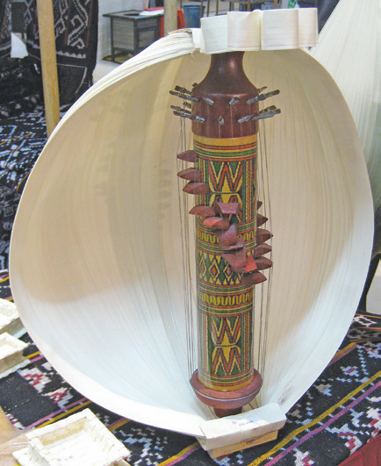
Keragaman Alat Musik Tradisional dan Cara Menghargainya
Lagu daerah biasanya diiringi oleh permainan
alat musik daerah setempat.
Iringan permainan alat musik daerah membuat lagu daerah menjadi lebih menarik untuk didengarkan.

Slide 13
Contoh tindakan saling menghargai keragaman alat musik daerah:
Mempelajari alat musik tradisional daerah lain
Memuji keindahan bentuk dan suara dari alat musik tradisional.

Slide 14

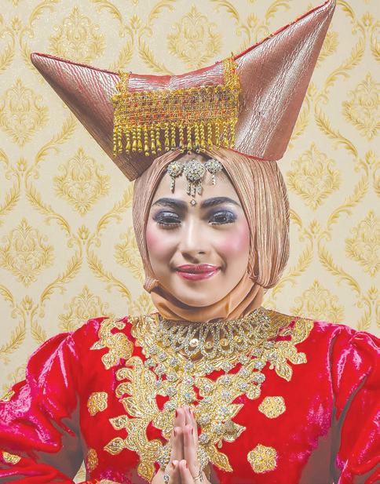

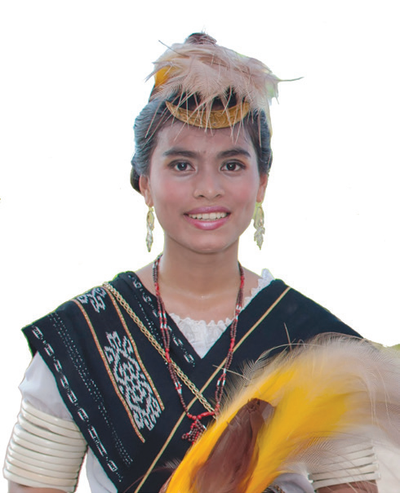
Keragaman Pakaian Daerah dan Cara Menghargainya
Pakaian daerah merupakan pakaian khas suatu daerah.
Pakaian daerah dikenakan saat perayaan atau upacara adat.
Bahan untuk membuat pakaian daerah diambil dari hasil alam daerah setempat.

Slide 15
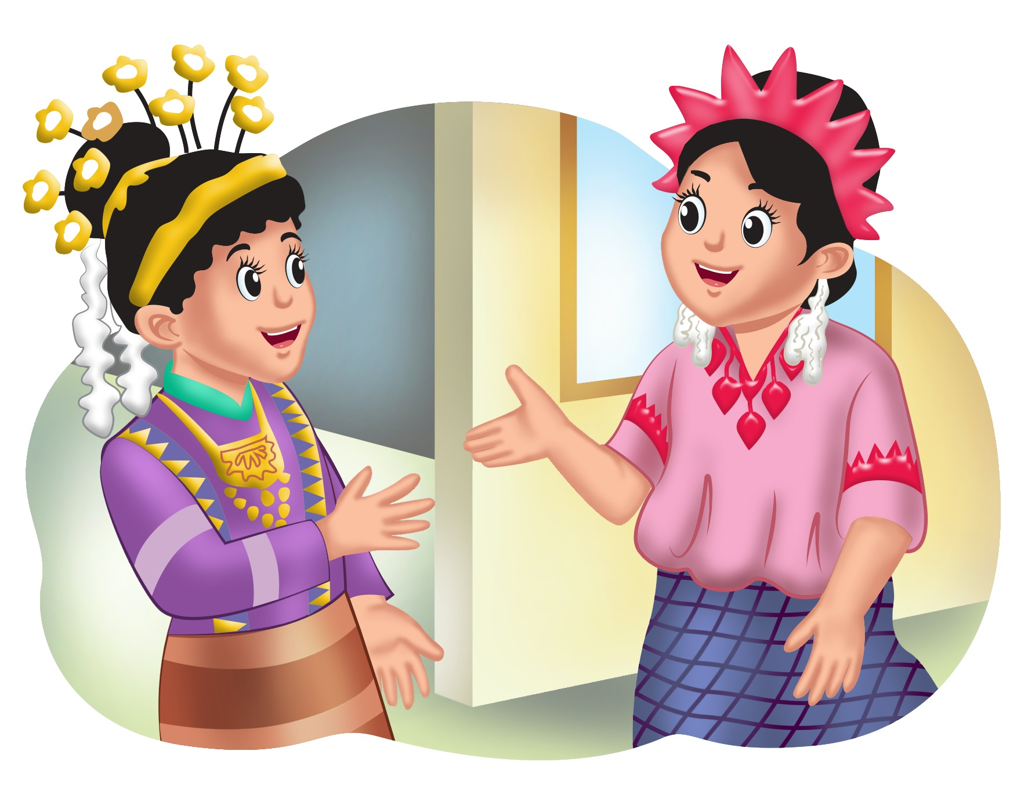
Contoh tindakan menghargai keragaman pakaian daerah:
Memakai pakaian daerah dengan rasa bangga
Memuji keindahan pakaian adat daerah lain
Menyimpan pakaian daerah dengan baik

Slide 16
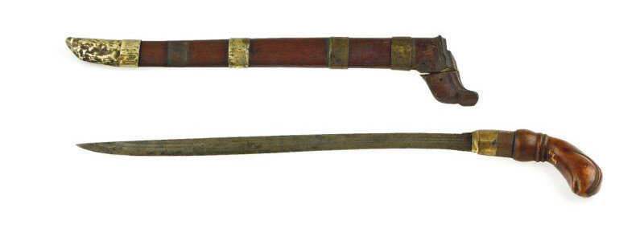
Keragaman Senjata Tradisional dan Cara Menghargainya
Senjata tradisional merupakan senjata khas suatu daerah.
Senjata tradisional digunakan sebagai kelengkapan atau hiasan pakaian daerah.
Senjata tradisional juga ada yang digunakan untuk berburu dan untuk peralatan sehari-hari.
Badik merupakan senjata tradisional masyarakat Bugis, Sulawesi Selatan.

Slide 17
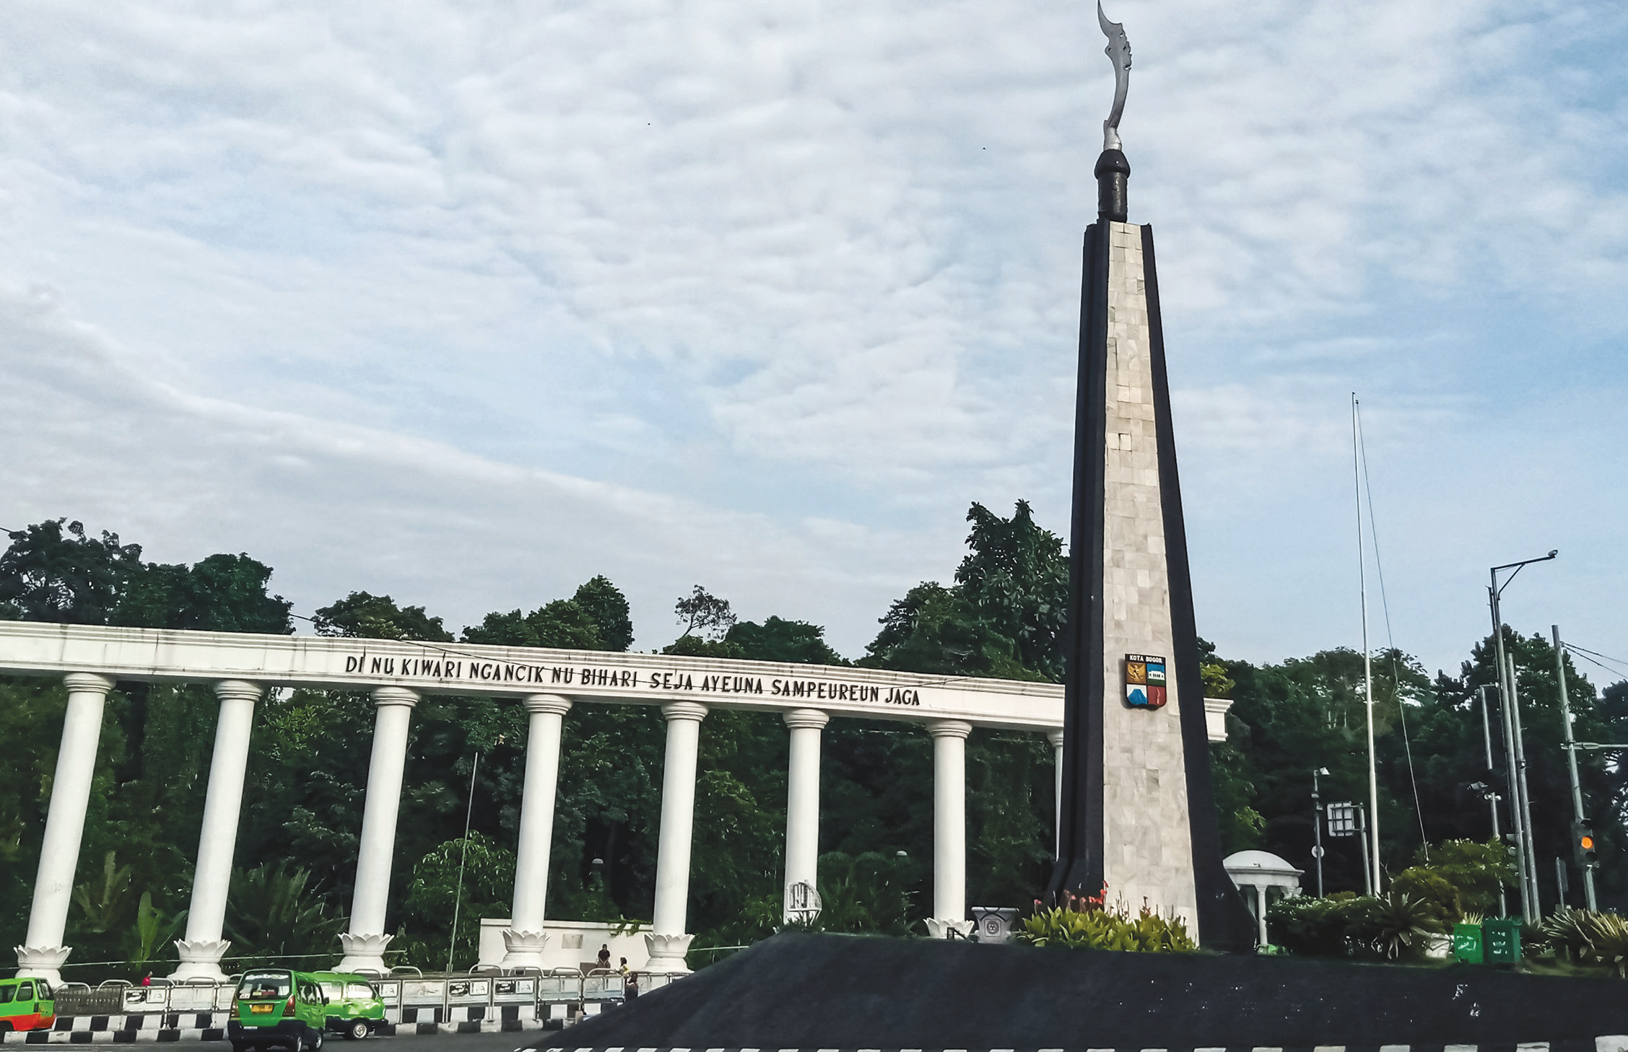
Tindakan melestarikan keragaman senjata tradisional Indonesia:
Memuji keindahan bentuk senjata tradisional daerah lain
Mempelajari sejarah senjata tradisional daerah lain
Kujang merupakan senjata tradisional
Jawa Barat yang dijadikan sebuah tugu
di Kota Bogor, Jawa Barat.

Slide 18

Keragaman Tari Tradisional dan Cara Menghargainya
Tari adalah gerak tubuh secara berirama untuk mengungkapkan perasaan dan pikiran serta untuk
menceritakan sesuatu.
Tari tradisional merupakan tarian yang lahir, tumbuh, dan berkembang dalam kelompok masyarakat di daerah tertentu.
Tari tradisional dipentaskan dalam upacara adat dan keagamaan, penyambutan tamu, perayaan panen raya, serta hiburan rakyat.

Slide 19

Sikap menghargai tari tradisional:
Menonton pementasan tari tradisional hingga selesai
Mempelajari tari tradisional dari berbagai daerah di Indonesia
Kita sebaiknya memberi tepuk tangan saat tarian itu selesai dipentaskan, agar para penari merasa kerja kerasnya telah dihargai.

Slide 20
Keragaman Rumah Adat dan Cara Menghargainya
Rumah adat adalah rumah yang dibangun
sesuai dengan ciri khas dan budaya
masyarakat di suatu daerah tertentu.
Setiap rumah adat memilikii aturan. Kita harus menghargai dan menghormati
aturan itu.

Slide 21
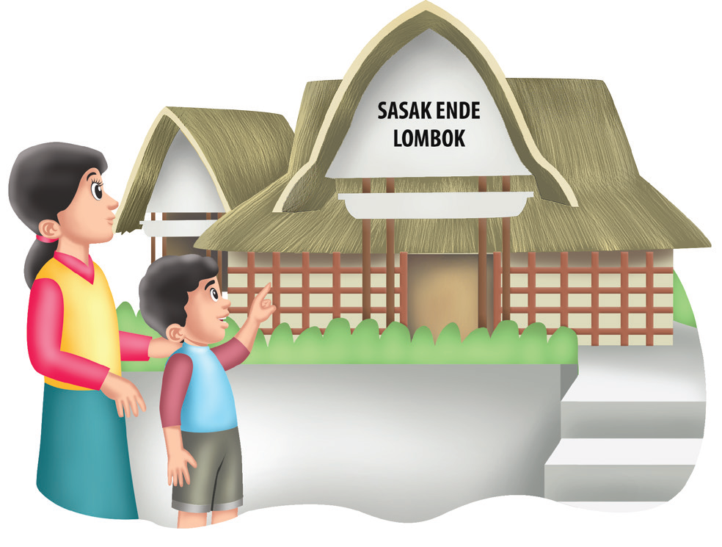
Contoh tindakan menghargai keragaman rumah adat di Indonesia:
Melepas alas kaki sebelum memasuki rumah adat
Mendengarkan penjelasan tentang rumah adat
Menunjukkan kekaguman terhadap keunikan rumah adat

